Slide 1
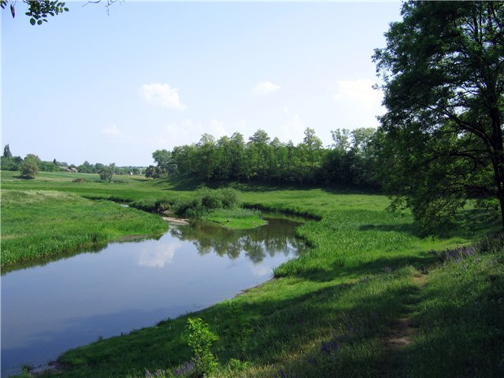
Благословенна будь, рідна Житомирщино!

Slide 2
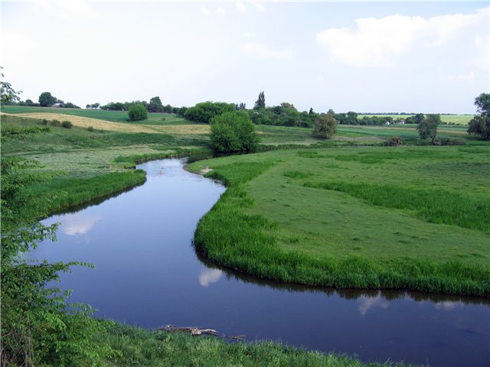


22 вересня 2022 року Житомирщині виповниться 85 років

Slide 3
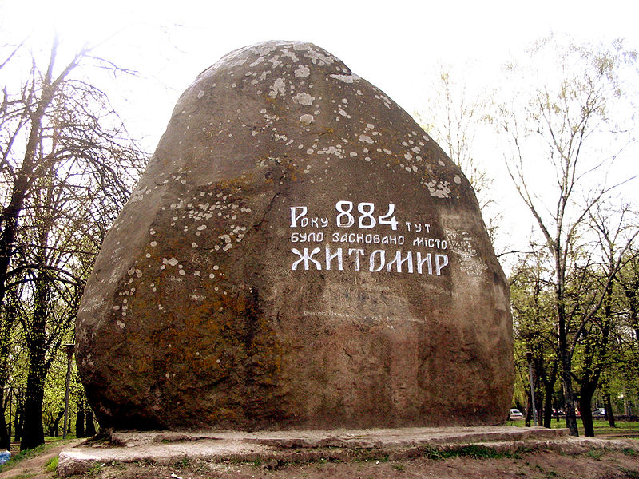
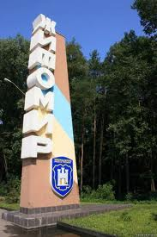


Житомир! У назві твоїй - хліб і мир. Житомир! Поліський ти наш богатир

Slide 4
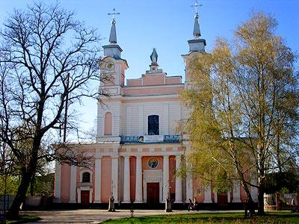
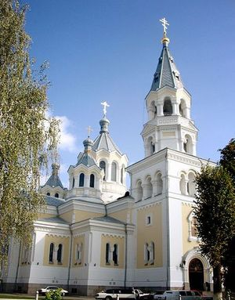
Перлини Житомира
Кафедральний собор
Святої Софії (ХVІІІст.)
Свято-Преображенський
кафедральний собор (ХІХст.)

Slide 5
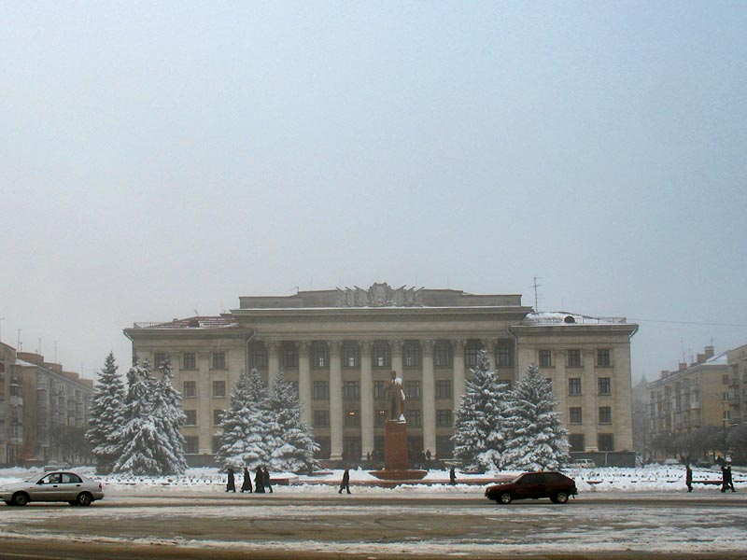
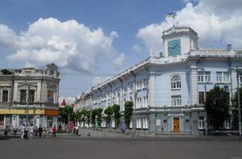
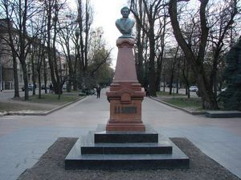
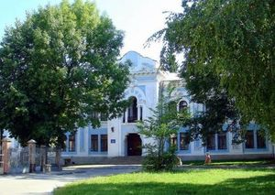
Соборна площа
Вулиця Михайлівська
Пам'ятник О.Пушкіну (1899)
Краєзнавчий музей (1865)

Slide 6
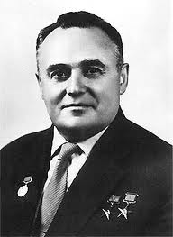
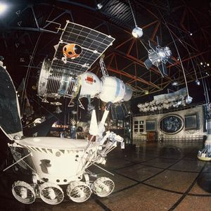
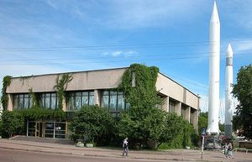
Музей космонавтики ім. Сергія Павловича Корольова
1906-1966рр.

Slide 7
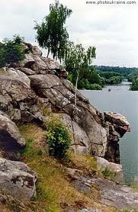
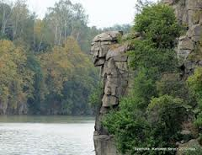
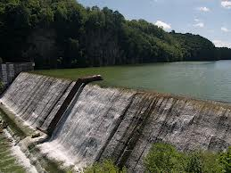
Українська Швейцарія
Скеля Чацького
Скеля
Чотири Брати
Житомирське море

Slide 8
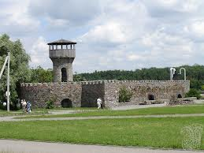
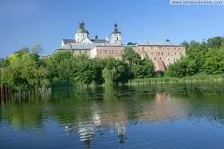
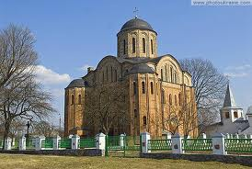
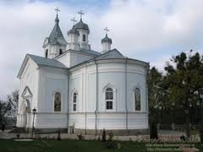
Сліди сивої давнини
Замок у
Новоград-Волинському
(ХVІст.)
Монастир
у Бердичеві (ХVІІст.)
Церква Святого
Василя в Овручі
(ХІІст ст.)
Тригірський Спасо-Преображенський
чоловічий монастир (ХVІст.)

Slide 9
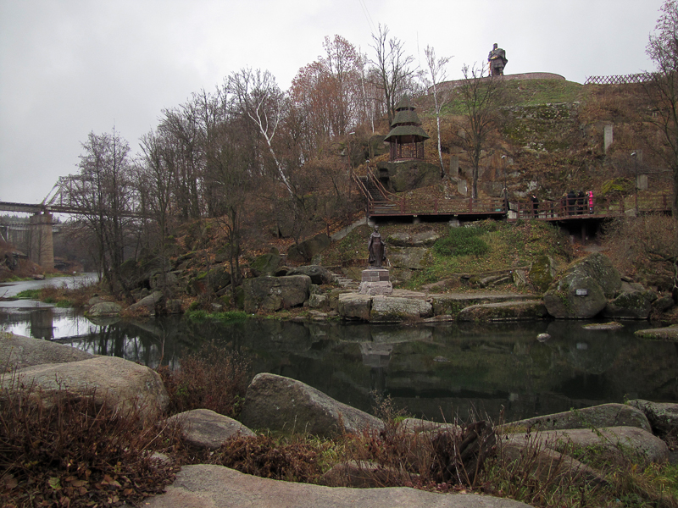
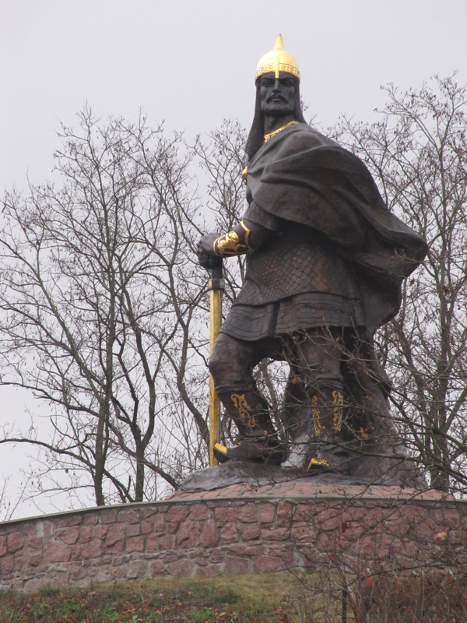
Купальня княгині Ольги в Коростені
Пам'ятник князю Малу
в Коростені

Slide 10

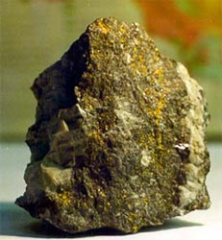
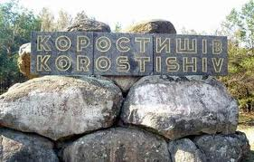

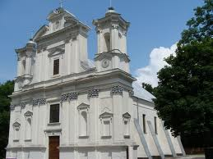
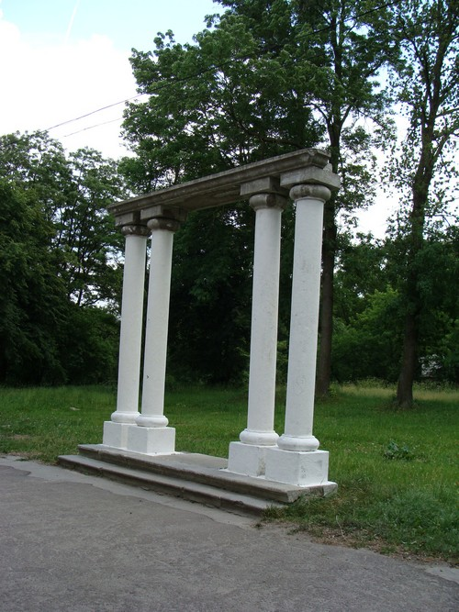
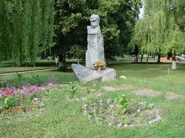
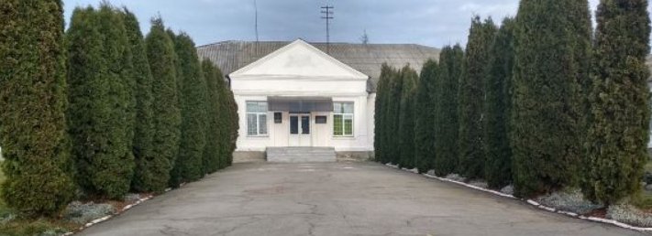
Коростишів – місто каменярів

